Slide 1
СберАвтоподписка
Предсказание целевого действия пользователя на сайте
Метрика: ROC-AUC · Ориентир: ≥ 0.65
MIFIML · Практикум · Учебная задача (PJ)
Бинарная классификация на данных Google Analytics

Slide 2
Задача и постановка
Что нужно сделать и зачем
Цель бизнеса
• Оценить эффективность каналов привлечения трафика
• Адаптировать рекламные кампании
• Улучшать UX сайта на основе анализа поведения
Целевое действие
• event_action ∈ {claim, callback, call_number, open_dialog, submit_success, start_chat}
• Найдено 14 конкретных значений по регулярному выражению
• Бинарный таргет на сессию: была ли хотя бы одна целевая активность
• Метрика — ROC-AUC. Порог задания — 0.65
СберАвтоподписка · Учебный проект MIFIML
2 / 9

Slide 3
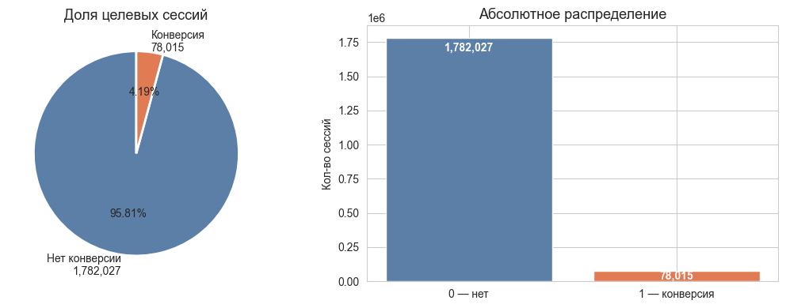
Данные и EDA
Что в датасете и что мы там увидели
Объёмы данных
• sessions: 1 860 042 × 18 (один визит = одна строка)
• hits: 15 726 470 × 11 (одно событие = одна строка)
• Дублей по session_id — 0; в hits удалено 225 862 дубля
• CR (полный датасет): 4.19 %
• Дисбаланс классов: 1 : 23
Что показал EDA
• CR сильно зависит от utm_medium и utm_source
• CR по часу/дню недели и top-20 городов — есть структура
• visit_number и screen_h хорошо разделяют классы
• Мультиколлинеарности между признаками нет
СберАвтоподписка · Учебный проект MIFIML
3 / 9

Slide 4
Признаки
34 признака: 28 базовых + client_prev_cr + 5 target-encoded
Базовые
Доменные и инженерные
• UTM (4): source, medium, campaign, adcontent
• Device (4): category, os, brand, browser
• Geo (2): country, city
• Время: hour_sin/cos, dow_sin/cos, is_weekend, visit_month
• Экран: screen_w, screen_h, screen_area (capped 4000 px)
• visit_number_capped (cap=50)
• Флаги канала: is_organic, is_paid, is_social
• Кросс-категории: utm_src×device, utm_camp×city, utm_src×medium
• История клиента: prev_sessions, prev_conv, prev_cr (smooth=10)
• OOF target encoding (5-fold, smooth=100): 5 признаков
• te_utm_campaign, te_utm_source, te_utm_adcontent,
• te_geo_city, te_utm_medium
Защита от утечек
• TE считается out-of-fold — train не видит свою долю в среднем
• История клиента — кумулятивно «в прошлое»: cumcount и cumsum − self
• gm_train (среднее таргета) считается только по train
СберАвтоподписка · Учебный проект MIFIML
4 / 9

Slide 5
Модели и методология
Три уровня + честный временной сплит
Лестница моделей
• DummyClassifier (most_frequent) — sanity-check
• LogisticRegression(class_weight=balanced) + OneHot(min_frequency=0.001)
• LightGBM с native categorical (OrdinalEncoder + categorical_feature)
Методология
• Временной сплит 70 / 10 / 20 train / val / test (по visit_dt)
• Early stopping LightGBM (300 итераций) по val-AUC
• Подбор гиперпараметров мини-сеткой из 4 конфигов; выбор по val
• scale_pos_weight ≈ 20.9 (учёт дисбаланса 1:23)
• Тест замеряется один раз — после фиксации модели
СберАвтоподписка · Учебный проект MIFIML
5 / 9

Slide 6
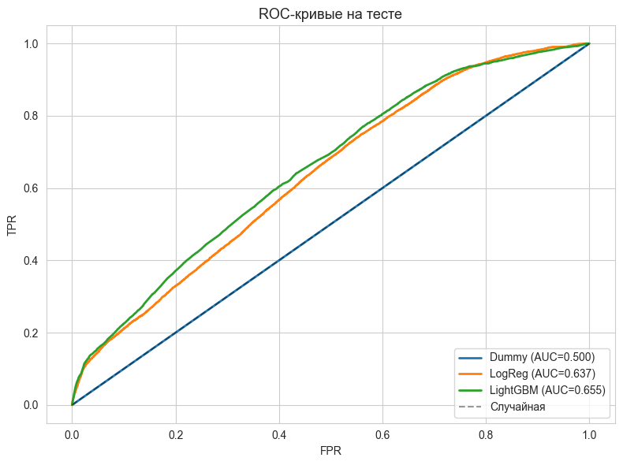
Результаты по ROC-AUC
Ориентир задания пройден
Модель
val
test
Dummy (most_frequent)
0.5000
0.5000
LogisticRegression + OHE
0.6436
0.6374
LightGBM (strong_reg)
0.6799
0.6554
Ориентир задания
—
0.6500
Финальная модель — LightGBM strong_reg
• Победитель мини-сетки: num_leaves=31, min_child_samples=500, reg_lambda=5.0
• val_auc = 0.6799, best_iter = 24
• test ROC-AUC = 0.6554 — порог 0.65 пройден (запас +0.0054)
СберАвтоподписка · Учебный проект MIFIML
6 / 9

Slide 7
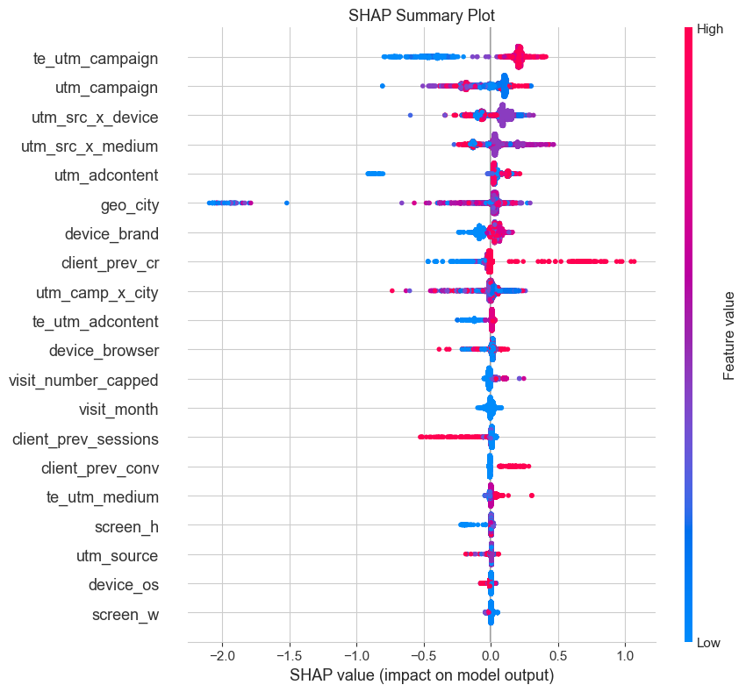
Интерпретация модели
Какие признаки на самом деле работают
Топ-10 по gain
• te_utm_campaign — сильнейший
• utm_campaign (как категория)
• client_prev_cr — история клиента
• geo_city
• utm_src_x_medium
• utm_adcontent
• utm_src_x_device
• utm_camp_x_city
• client_prev_conv
• visit_month
Бизнес-вывод: канал и кампания решают; история клиента и город задают тонкую настройку
СберАвтоподписка · Учебный проект MIFIML
7 / 9

Slide 8
Поставка модели
predict.py + FastAPI
predict.py — CLI / JSON / CSV-batch
• CLI: --utm_medium cpc --device_category mobile --geo_city Moscow --visit_hour 14
• JSON-вход: --json file.json или --json - (через stdin)
• CSV-batch: --input visits.csv --output visits_pred.csv
app.py — FastAPI
• GET /health — статус, метрики, размер истории клиентов
• POST /predict — одиночный визит; latency ≈ 3 мс по сети
• POST /predict_batch — массив визитов; ≈ 0.0006 мс/визит
Производительность инференса
• Загрузка model.pkl — ~6.5 с, RAM после загрузки — ~620 МБ
• Время отклика на визит — миллисекунды (порог задания — 3 секунды)
СберАвтоподписка · Учебный проект MIFIML
8 / 9

Slide 9
Итоги
Что сделано и где это работает
Сделано
• EDA, feature engineering, доменные фичи и взаимодействия
• Три модели от Dummy до LightGBM, честный временной сплит
• OOF target encoding и история клиента — без утечек
• Интерпретация: feature importance + SHAP (summary, violin)
• predict.py (CLI/JSON/CSV) + FastAPI с smoke-тестами
Главный результат
• ROC-AUC test = 0.6554 — порог 0.65 пройден
• Latency на визит — миллисекунды; готово к продовому использованию
• Топ-фичи дают понятные действия для маркетинга и продукта
СберАвтоподписка · Учебный проект MIFIML
9 / 9

